Slide 1

ΕΡΓΑΣΤΗΡΙΟ φυσικοΧΗΜΕΙΑΣ
Υπεύθυνη Εργαστηρίου
καθ. Γ. Παπαβασιλείου (email: ipapavas@upatras.gr)
Συνδιδάσκοντες
Π. Μπούτικος (email: panagiotisb@upatras.gr)
Κ. Παπαγεωργίου (email: cmng3190@upnet.gr)
Κ. Παπαδόπουλος (email: kpapadop@chemeng.upatras.gr)

Slide 2
ΔΙΑΓΡΑΜΜΑ ΦΑΣΗΣ ΥΓΡΟΥ - ΑΤΜΟΥ

Slide 3
ΣΚΟΠΟΣ
Η κατασκευή του διαγράμματος φάσης υγρού – ατμού για ένα δυαδικό μίγμα μεθανόλης – χλωροφορμίου. Αυτό επιτυγχάνεται με διαδοχικές αποστάξεις διαλυμάτων διαφόρων συστάσεων, προσδιορισμού των σημείων βρασμού καθώς και των συστάσεων ισορροπίας της υγρής και της αέριας (απόσταγμα) φάσης.

Slide 4
ΘΕΩΡΙΑ
Ισορροπία Υγρής – Αέριας Φάσης
Σύστημα σε ισορροπία: οι πειραματικά μετρήσιμες μικροσκοπικές ιδιοτητές του δεν μεταβάλλονται με τον χρόνο, ενώ οι εντατικές μεταβλητές (πίεση, θερμοκρασία, χημικό δυναμικό) έχουν την ίδια τιμή σε όλη την έκταση του συστήματος.
Κανόνας των φάσεων
όπου F οι βαθμοί ελευθερίας, C ο αριθμός των συστατικών, P ο αριθμός των φάσεων
F = C – P + 2
Τ σταθερή → F_{max} = 2
Πίεση και σύσταση
Ισόθερμα διαγράμματα
Aν C = 2
P σταθερή → F_{max} = 2
Θερμοκρασία και σύσταση
Ισοβαρή διαγράμματα

Slide 5

Ισοθερμα διαγραμματΑ
Ισορροπία Υγρής – Αέριας Φάσης
Νόμος Raoult
$$P_{1}=x_{1}P_{1}^{∗} και{ P}_{2}=x_{2}P_{2}^{∗}$$
όπου x₁, x₂ τα γραμμομοριακά κλάσματα
και $P_{1}^{∗}, P_{2}^{∗}$ oι τάσεις ατμών των καθαρών
συστατικών.
Αν ο ατμός συμπεριφέρεται ιδανικά, τότε:
$$P= P_{1}+P_{2} ⇒P=P_{1}^{∗}+\left(P_{2}^{∗}−P_{1}^{∗}\right)x_{2}$$
(σχέση ολικής πίεσης ατμού – σύστασης υγρού)

Slide 6

Ισοθερμα διαγραμματΑ
Ισορροπία Υγρής – Αέριας Φάσης
$$P_{2}=x_{2}P_{2}^{∗} \left(νόμος Raoult\right) και{ P}_{2}=x_{2}^{′}P (νόμος Dalton)$$
$$⇒x_{2}=\frac{P_{2}}{P_{2}^{∗}}=x_{2}^{′}\frac{P}{P_{2}^{∗}}$$
Αντικαθιστώντας στην σχέση ολικής
πίεσης – σύστασης, προκύπτει :
$$P=P_{1}^{∗}+\left(P_{2}^{∗}−P_{1}^{∗}\right)x_{2}=\frac{P_{1}^{∗}P_{2}^{∗}}{P_{2}^{∗}+\left(P_{2}^{∗}−P_{1}^{∗}\right)x_{2}^{′}}$$
(σχέση ολικής πίεσης ατμού – σύστασης
αέριας φάσης)

Slide 7

Ισοβαρη διαγραμματΑ
Εξίσωση Clausius – Clapeyron
$$\frac{dlnP}{dT}=\frac{ΔH_{εξαερ.}}{RT^{2}}$$
Στην περιοχή δυο φάσεων ισχύει:
F = 2 – 2 + 2 = 2
Η πίεση είναι καθορισμένη, οπότε ή
η θερμοκρασία (σημείο βρασμού) ή
η σύσταση ($x_{2} x_{2}^{′})$ αρκούν για να
οριστεί το σύστημα.

Slide 8
αποσταξη
Απλή Απόσταξη
Πραγματοποιείται συνήθως υπό σταθερή πίεση με αύξηση της θερμοκρασίας. Στην απλή απόσταξη, ο ατμός απομακρύνεται από το σύστημα με συμπύκνωση, δεν επανέρχεται στο αρχικό μίγμα και συλλέγεται σαν απόσταγμα, το οποίο είναι εμπλουτισμένο στο πτητικότερο συστατικό, ενώ το υγρό που απομένει στη φιάλη, υπόλειμμα, περιέχει περισσότερη ποσότητα από το λιγότερο πτητικό συστατικό.
Κλασματική απόσταξη
Επαναλαμβανόμενος κύκλος βρασμού και συμπύκνωσης. Οι διαδοχικές αποστάξεις πραγματοποιούνται μέσα σε κλασματική στήλη που παρεμβάλλεται μεταξύ της αρχικής φιάλης απόσταξης και του τελικού αποστάγματος.

Slide 9
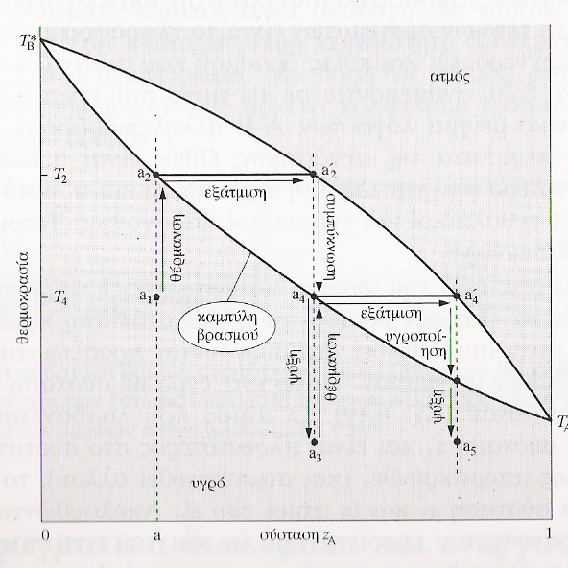
αποσταξη
Διάγραμμα θερμοκρασίας – σύστασης για ιδανικό μείγμα, όπου το συστατικό Α είναι πτητικότερο του Β. Στο διάγραμμα απεικονίζονται δύο κύκλοι απόσταξης.

Slide 10

ΜΗ Ιδανικα διαλυματα – αζεοτροπικα μιγματα
Ιδανικό διάλυμα
$$μ_{i}\left(l\right)=μ_{i}^{∗}\left(l\right)+RTlnx_{i}$$
όπου $μ_{i}$ το χημικό δυναμικό του συστατικού i, $μ_{i}^{∗}\left(l\right)$ το πρότυπο χημικό δυναμικό και x_{i} το γραμμομοριακό κλάσμα του i.
Ένα διάλυμα θεωρείται ιδανικό όταν η τάση διαφυγής των μορίων του συστατικού i από την υγρή στην αέρια φάση εξαρτάται μόνο από τον σχετικό αριθμό των μορίων και όχι από το είδος των υπόλοιπων μορίων.
Μη ιδανικό διάλυμα
$μ_{i}\left(l\right)=μ_{i}^{∗}\left(l\right)+RTlnx_{i}+RTlnf_{i}$ Πρόσθετο χημικό δυναμικό
όπου $f_{i}=\frac{x_{i}^{′}P}{x_{i}P_{i}^{∗}}$ ο συντελεστής ενεργότητας που εκφράζει την απόκλιση συμπεριφοράς από τα ιδανικά διαλύματα

Slide 11
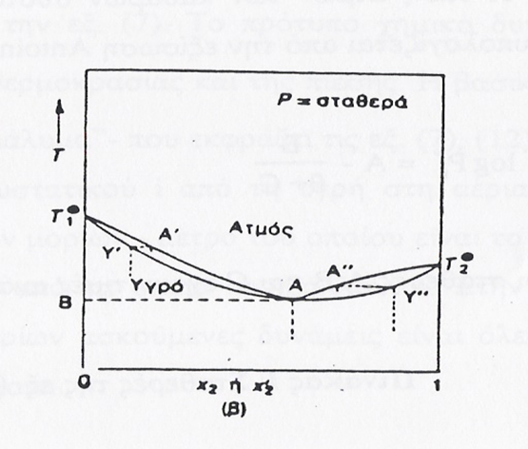
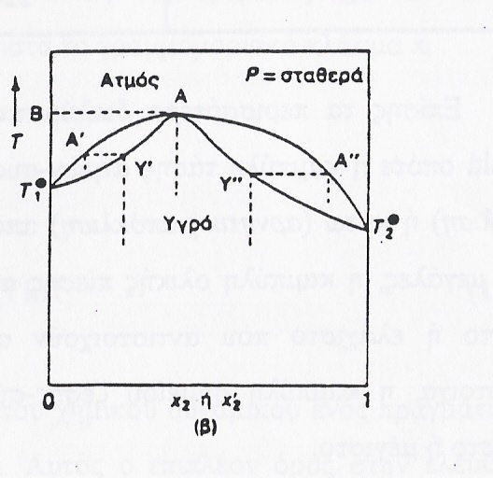


Ισοβαρη διαγραμματα – αζεοτροπικα μιγματα
Ελάχιστο στο σημείο βρασμού
Διάγραμμα φάσεων με θετική απόκλιση από το νόμο Raoult ($P^{∗}>P_{id}^{∗}$). Η ανάμειξη είναι δυσκολότερη από ότι στα ιδανικά διαλύματα. Οι δεσμοί Α–Β είναι ασθενέστεροι από τους δεσμούς Α–Α και Β–Β (αιθανόλη νερό)
Μέγιστο στο σημείο βρασμού
Διάγραμμα φάσεων με αρνητική απόκλιση από το νόμο Raoult ($P^{∗}<P_{id}^{∗}$). Η ανάμειξη είναι πιο εύκολη από ότι τα ιδανικά διαλύματα. Οι δεσμοί Α–Β είναι ισχυρότεροι από τους δεσμούς Α–Α και Β–Β (νιτρικό οξύ – νερό)

Slide 12
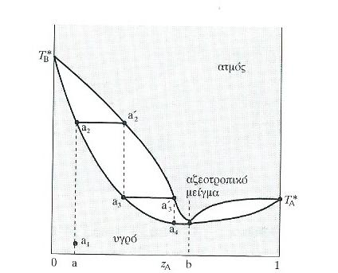
αζεοτροπικΟ σημειο
Αζεοτροπικό σημείο
Μέγιστα ή ελάχιστα στη καμπύλη βρασμού ενός μίγματος
Ιδιάζουσα Περίπτωση
Η αιθανόλη με το νερό παρουσιάζει αζεοτροπικό στους 78 °C και σε σύσταση 4% νερό. Αυτό σημαίνει ότι το υπόλοιπο νερό μπορεί να αφαιρεθεί με μια άλλη τεχνική εκτός της απόσταξης. Αυτό είναι ένα από τα σημαντικά προβλήματα που παρουσιάζει η βιοαιθανόλη κατά τη χρήση της σαν βιοκαύσιμο. Οχήματα που μπορούν να χρησιμοποιούν 96% v/v (ένυδρη αιθανόλη) υπάρχουν μόνο στη Βραζιλία. Στις υπόλοιπες χώρες χρησιμοποιούνται άλλες αρκετά δαπανηρές τεχνικές για την παραγωγή άνυδρης αιθανόλης (π.χ. μοριακά κόσκινα).

Slide 13
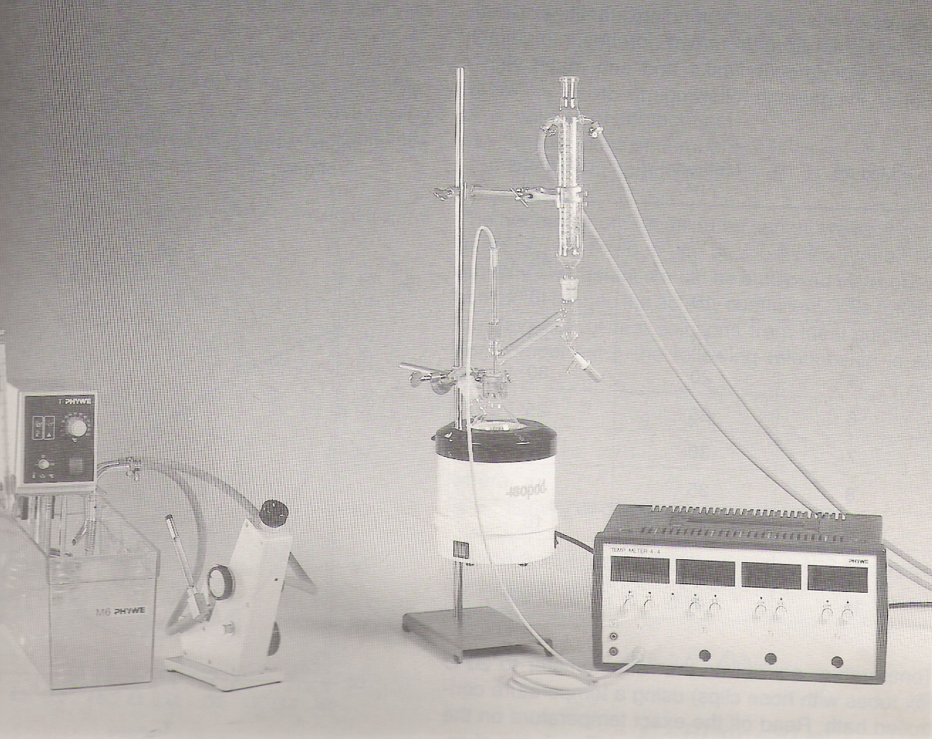
Πειραματικο μεροσ
Για την πραγματοποίηση της άσκησης χρησιμοποιούνται τα παρακάτω όργανα και αντιδραστήρια :
Κωνικές φιάλες,
Προχοίδες,
Θερμαντικός μανδύας,
Φιάλη βρασμού,
Θερμοζευγος,
Ψυκτήρας – συμπυκνωτής Dimroth
Βραχιονας για συλλογή αποστάγματος
Διαθλασίμετρο
Μεθανόλη
Χλωροφόρμιο

Slide 14
Πειραματικο μεροσ
Πειραματική διαδικασία
Παρασκευή 11 υγρών μιγμάτων μεθανόλης-χλωροφορμίου διαφόρων συστάσεων.
Προσδιορισμός του δείκτη διάθλασης των διαλυμάτων και των καθαρών υγρών, μεθανόλη και χλωροφόρμιο, με τη χρήση διαθλασίμετρου.
Απόσταξη των 11 διαλυμάτων στη συσκευή απλή απόσταξης.
Συλλογή των 11 αποσταγμάτων μετά από συμπύκνωση και προσδιορισμός του δείκτη διάθλασης με το διαθλασίμετρο.

Slide 15

Δείκτης διαθλασησ
Διάθλαση φωτός: φαινόμενο της αλλαγής της διεύθυνσης διάδοσης μιας ακτίνας, όταν αυτή αλλάζει μέσο διάδοσης.
Ο δείκτης διάθλασης n ενός υλικού ορίζεται σαν το πηλίκο της ταχύτητας του φωτός στο κενό προς την ταχύτητα του φωτός στο υλικό αυτό.
$$n=\frac{c}{c_{0}}$$
Ο δείκτης διάθλασης ενός υλικού είναι πάντα μεγαλύτερος από τη μονάδα, εφόσον η ταχύτητα του φωτός c σε οποιοδήποτε μέσο είναι μικρότερη από τη ταχύτητα c₀ στο κενό.
Ο δείκτης διάθλασης ενός υλικού εξαρτάται από την φύση του. Για ένα υλικό εξαρτάται επίσης από τη θερμοκρασία και το μήκος κύματος. Για ένα μίγμα εξαρτάται από τη σύστασή του.

Slide 16
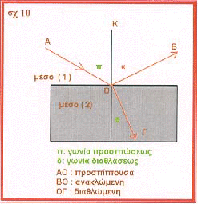
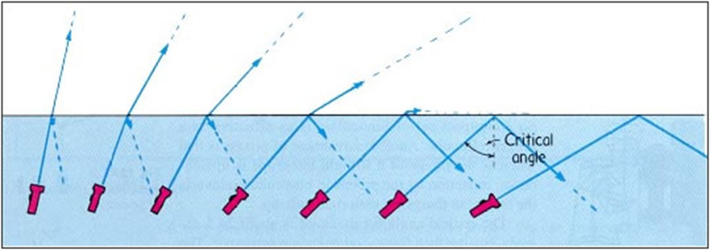

Δείκτης διαθλασησ
Νόμος Διάθλασης (Snell)
$$n_{1}ημπ=n_{2}ημδ$$
Φαινόμενο Ολικής Ανάκλασης
Σε αυτό το φαινόμενο στηρίζεται η λειτουργία του διαθλασίμετρου

Slide 17
Επεξεργασια αποτελεσματων
Προσδιορισμός της σύστασης της υγρής φάσης (γραμμομοριακά κλάσματα) από τα διαλύματα διαφορετικής σύστασης μεθανόλης – χλωροφορμίου.
Κατασκευή της καμπύλης βαθμονόμησης του δείκτη διάθλασης για το σύστημα μεθανόλης – χλωροφορμίου (διάγραμμα δείκτη διάθλασης σε συνάρτηση με τη σύσταση).
Προσδιορισμός της σύστασης της αέριας φάσης με τη βοήθεια των δεικτών διάθλασης των αποσταγμάτων και της καμπύλης βαθμονόμησης του διαθλασίμετρου.
Κατασκευή του διαγράμματος φάσης υγρού – ατμού του συστήματος μεθανόλης – χλωροφορμίου υπό σταθερή πίεση (διάγραμμα T (ºC) σε συνάρτηση με το γραμμομοριακό κλάσμα μεθανόλης).
Προσδιορισμός του αζεοτροπικού σημείου (% κατά moles σύσταση και θερμοκρασία βρασμού) από το παραπάνω διάγραμμα και σύγκρισης της τιμής του με την αντίστοιχη της βιβλιογραφίας (σχετικό σφάλμα).

Slide 18
Επεξεργασια αποτελεσματων
Κατασκευή του διαγράμματος αέριας σύστασης μεθανόλης (y_{μεθανόλης}) σε συνάρτηση με την υγρή σύσταση (x_{μεθανόλης})
Προσδιορισμός της σύστασης (% κατά mole) του αζεοτροπικού σημείου με βάση το παραπάνω διάγραμμα και σύγκριση της τιμής του με την αντίστοιχη τιμή που προέκυψε από το διάγραμμα φάσεων υγρού – ατμού.
Χρησιμοποιώντας το διάγραμμα φάσεων που κατασκευάσατε να βρείτε ποιά είναι η περιοχή βρασμού για ένα μίγμα μεθανόλης - χλωροφορμίου με αρχική σύσταση x_{μεθανόλης} = 0.7*. Ποιά η σύσταση υγρού και αερίου σε ισορροπία για αυτό το μίγμα σε θερμοκρασία 57 ﮿C ;
* Σε περίπτωση που η σύσταση x_{μεθανόλης} = 0.7 σε Τ_{βρασμού} = 57 ºC δεν βρίσκεται στην περιοχή όπου συνυπάρχει υγρό και ατμός (ανάμεσα από καμπύλη βρασμού και καμπύλη εξάτμισης), τότε να θεωρηθεί η σύσταση x_{μεθανόλης} = 0.6 (σε Τ_{βρασμού} = 57 ºC) .

Slide 19
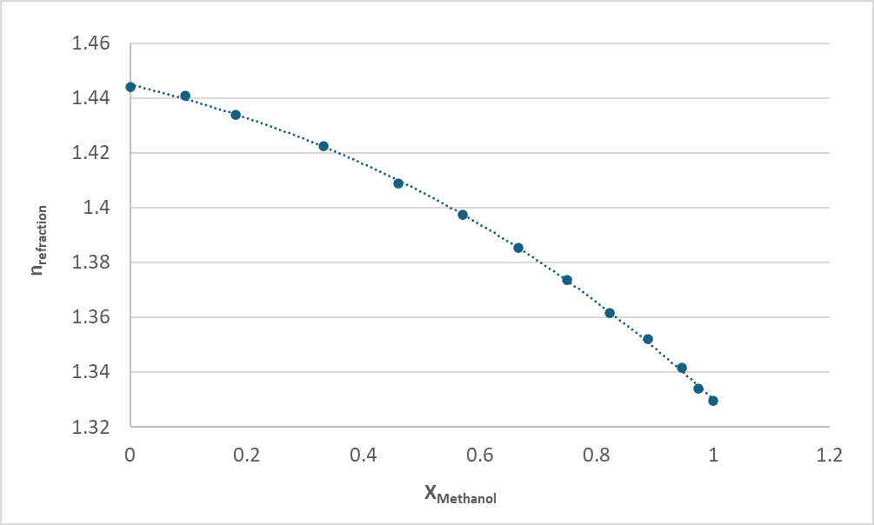
Παραρτημα
ΚΑΜΠΥΛΗ ΒΑΘΜΟΝΟΜΗΣΗΣ ΔΙΑΘΛΑΣΙΜΕΤΡΟΥ
Δείκτης διάθλασης αποστάγματος
Σύσταση αποστάγματος
Σύσταση αέριας φάσης
* Η εξίσωση 2^{ης} ή 3^{ης} τάξης της καμπύλης βαθμονόμησης του διαθλασίμετρου προσεγγίζει αρκετά καλά (R² $≈$ 0.99) τα πειραματικά δεδομένα.

Slide 20
Βιβλιογραφια
P.W. Atkins, in «Physical Chemistry”, 5th Ed. , Oxford Student Edition, G.B., 1994, Chapt.8.
Ν. Κατσάνος, «Φυσικοχημεία-Βασική Θεώρηση», 2η έκδοση, Εκδόσεις Παπαζήση, Αθήνα 1984, Κεφ.4.
A. Cocken in “Thermodynamics”, Techscience Incorporated, California-U.S.A., 1975, Chapt. 5-6.
W. Schafer, J. Klunker, T. Schelenz, T. Meier, A. Symonds, in “laboratory Experiments Chemistry” , Phywe series of publications.

